Slide 1
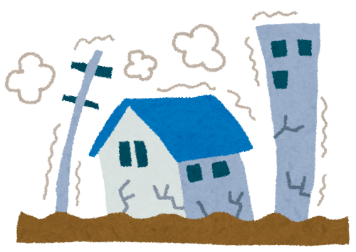


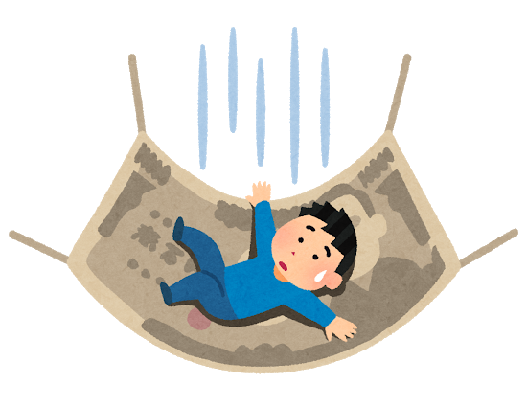

３－１ リスク管理とは
リスク
望ましくないことが発生する可能性
リスクを回避する
リスクを低減する
経済的な備えをする
リスクを完全に回避することは困難であるため、経済的な備えは必要

Slide 2
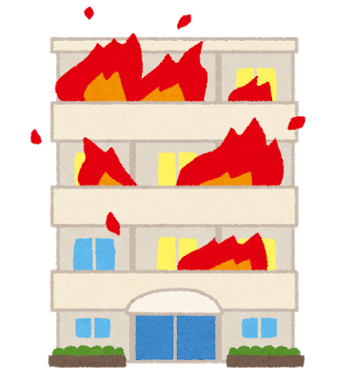
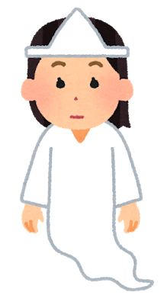
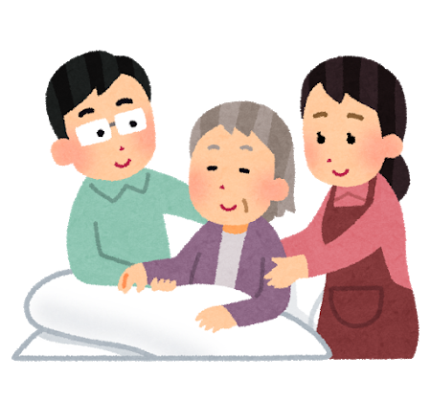
３－１ リスク管理とは
交通事故
病気で入院
約73秒に1件発生
約2秒に1人が入院
出典：警察庁「交通事故発生状況(H30)」
出典：厚生労働省「医療施設調査・病院報告(H30)」
働き盛りの世帯主が亡くなった
自宅が火災にあった
親の介護が必要な状態になった

Slide 3

３－１ リスク管理とは
経済的なリスクに備える３つの保障
公的保障
企業保障
私的保障
（国など）
（勤め先）
（自分）
社会保障制度
死亡退職金等
民間保険
預貯金等
私的保障
公的保障と企業保障で
不足する部分を
私的保障で補いましょう。
企業保障
公的保障

Slide 4

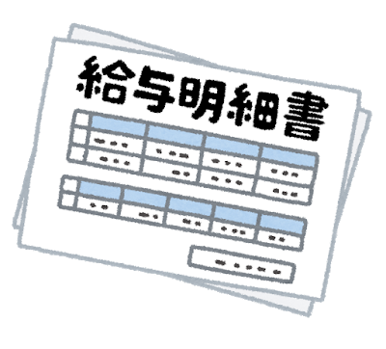

３－２ 【クイズ】給与明細が教えてくれること
あなたは会社員で、給与の総支給額は、
年間約２６４万円（約２２万円／月）でした。
実際にもらえるお金（手取り額）は年間でいくら？(ボーナスを含みません)
１
約264万円 （約22万円／月）
２
約216万円 （約18万円／月）
３
約168万円 （約14万円／月）

Slide 5

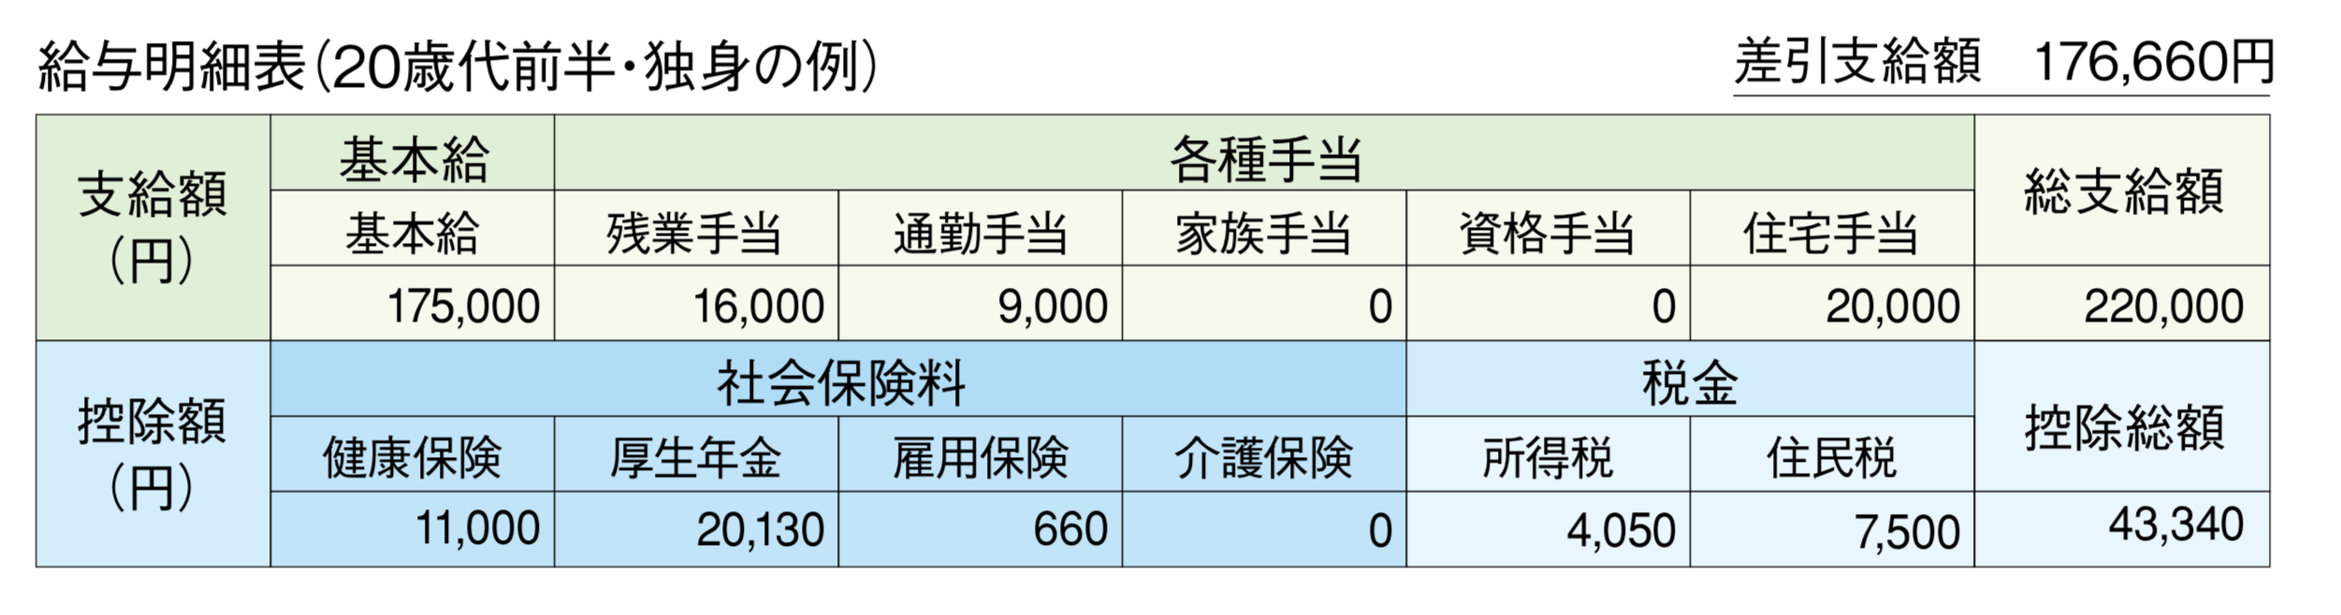
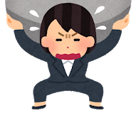
３－２ 【クイズ】給与明細が教えてくれること
２
約216万円 （約18万円／月）
税金や社会保険料は、給与（収入）から直接差し引かれる。
控除される社会保険料や税金は、社会保障や教育などの公的サービスに充当される。
健康保険
所得税
出典：生命保険文化センター「君とみらいとライフプラン」
厚生年金
住民税
可処分所得
給与
ー
手取り
税金
＝
社会保険

Slide 6
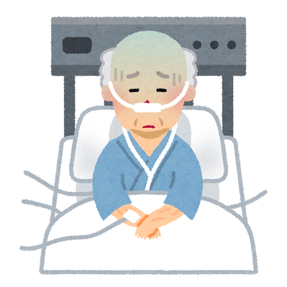
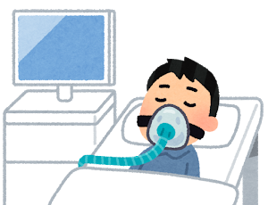
３－３ 公的保障（社会保障制度）について
あなたが、もし、重い病気や怪我をして、働けなくなったり，
年をとって働けなくなったらどうしますか？

Slide 7
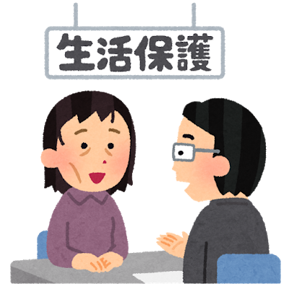
社会保障制度を使いましょう
生活上の「もしも」のことに対して、個人の力だけでは備えることに限界があるため、社会全体で助け合い、支えようとする仕組みです。
種類 | 制度 | 内容 | 主な財源
社会保険 | 公的医療保険、年金保険、雇用保険など | 病気、災害、失業に備える | 社会保険料 税金
社会福祉 | 児童福祉、高齢者福祉、障がい者福祉 | 子供への保育、障がい者などを支援する | 税金
公的扶助 | 生活保護 | 生活が苦しい人に必要な保護を行う | 税金
公衆衛生 | 予防接種、感染者予防 | 健康的な生活を送るための健康づくりを行う | 税金

Slide 8
３－４ 社会保険について
社会保険とは、様々なリスクに対応し、生活費や医療費などを
支援する制度
病気やケガで通院・入院した
公的医療保険
定年退職後、老後の収入が無くなった
一家の働き手が亡くなった
国民年金・厚生年金
会社が倒産し、失業した
雇用保険
介護が必要な状態になった
介護保険

Slide 9
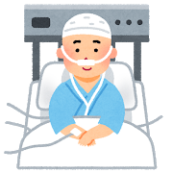

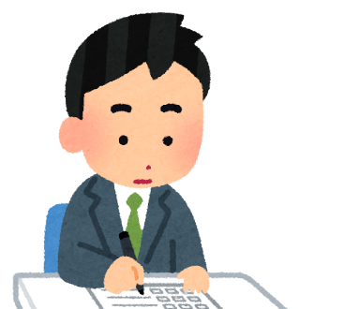

３－４ 社会保険（公的医療保険）について
病気やケガをしたら・・・
被保険者
(患者)
医療機関
公的医療保険
診察
医療の供給
本人や本人が扶養している家族が
一部負担金の支払い
病院等で診察を受ける際に医療費等の
３割
保険料
納付
７割
支払い
請求
自己負担が原則3割
（7割は健康保険が負担）となる制度。
請求
（注）医療費等の自己負担割合
・小学生～69歳：３割
・未就学児：2割 ・70～74歳：2割（※）・75歳以上：1割（※）
※現役並み所得者は３割
支払い
保険者
審査支払機関
医療費が高額となった場合
一定の自己負担ですむ（限度額を超えた分について払い戻しを受けられる）
高額療養費制度がある。
年収350万円の世帯は、1ヶ月の医療費自己負担の上限額が57,600円となる。

Slide 10
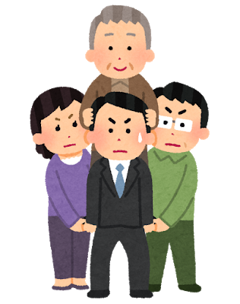
３－４ 社会保険（国民年金・厚生年金）について
年をとって働けなくなったら・・・
※国民年金の月額の保険料は16,540円
国民年金・厚生年金
20歳から60歳未満までの全ての人は、国民年金（基礎年金）に加入。
会社員、公務員は上乗せとして、厚生年金保険に加入します。国民年金等に
加入し、所定の条件を満たすことにより３つの年金を受給できます。
※ 給与明細には「国民年金」の項目はありません。厚生年金に加入すると、自動的に「国民年金」にも加入します。
３ つ の 年 金
老齢年金
障害年金
遺族年金
65歳以上になったときから
病気やケガで所定の障害状態に
年金加入者に生計を
維持されていた遺族に
一生涯支給される
なったときに支給される
支給される

Slide 11

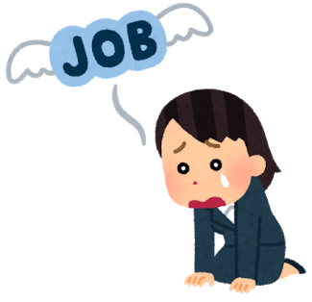
３－４ 社会保険（雇用保険）について
万が一失業してしまったら・・・
雇用保険
労働者の生活および雇用の安定と就職の促進のために、失業した人や教育訓練を受ける人等に対して、失業等給付を支給する制度。
３ つ の 制 度
失業等給付
育児休業給付
雇用保険二事業
労働者が失業した場合など
労働者が育児休業中に給与が
雇用安定事業と能力開発事業が
に支給される給付金
一定以上支払われなくなった
あり、失業の予防や雇用機会の
場合に支給される給付金
増大などを図るために事業主を
支援する制度

Slide 12
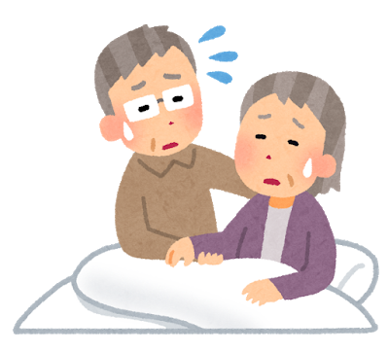
３－４ 社会保険（介護保険）について
介護が必要になったら・・・
介護保険
40歳以上の被保険者が保険料を納め、介護が必要と認定されたときから
介護サービスを利用できる制度。
かかった費用の1割（所得の高い人は2割～3割）を自己負担。
被 保 険 者 年 齢 に よ り２ つ に 区 分
第１号被保険者（65歳以上）
第２号被保険者（40歳～64歳）
要介護状態になった原因が初老期における認知症
要介護状態になった原因を
または、がんなど16種類の特定疾病に限り
問わずサービスを利用できる
サービスを利用できる

Slide 13
３－４ 社会保険について
各社会保険の問い合わせ先
ご加入の公的医療保険により異なります。
・国民健康保険、後期高齢者医療に加入→お住まいの市町
・被用者保険に加入→ご加入の健康保険組合
公的医療保険
国民年金
厚生年金
・日本年金機構（県内各地の年金事務所）
・ねんきんダイヤル ＴＥＬ：0570-05-1165
雇用保険
・公共職業安定所（最寄りのハローワーク）
介護保険
・お住まいの市町

Slide 14
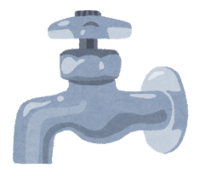
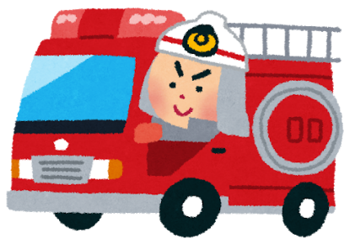

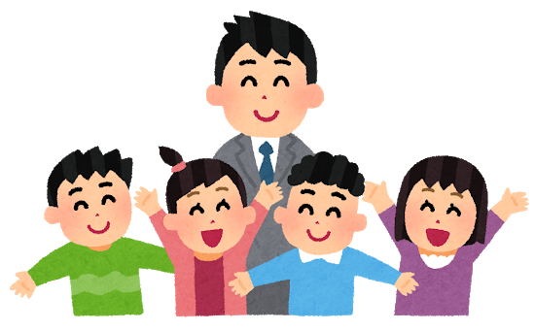
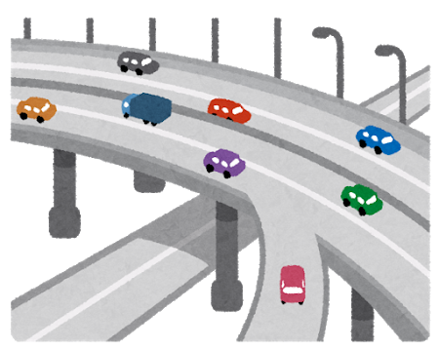
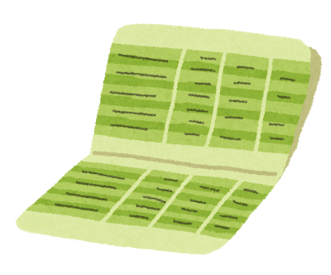
３－５ 税金（所得税・住民税）について
国民は、法律の定めるところにより、納税の義務を負う。
（日本国憲法第30条）
税金
公的サービス
・年金、医療などの社会保障や福祉
・水道、道路などの社会資本整備
・教育、警察、消防、防衛
「税金」は、社会の一員として生活していくための会費
公的サービスに必要な費用はわたしたち一人一人の税金から
所得税
住民税
日本の税金は、およそ50種類！
給与から天引きされる「所得税」と「住民税」について学びましょう。

Slide 15
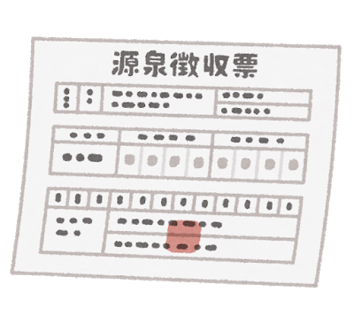

３－５ 税金（所得税）について
収入に対してかかる税金：国税
所得税
会社に勤めていたり、自分で商売している人が、所得（給料や稼いだお金）の一部を納める税金。
税額は、所得に応じて変わるので、所得が多ければ税金も高くなる。
給与所得控除
控除（こうじょ）
今 年 の 年 収
給与所得控除
給与所得控除額は
給与等の収入金額に
応じて決定
所得控除
・ 基礎控除
一定の金額を差し引く
という意味
・ 社会保険料控除
所 得
所得控除
・ 保険料控除
・ 配偶者控除
・ 扶養控除 等
課 税 所 得
×
税率
所得税額

Slide 16
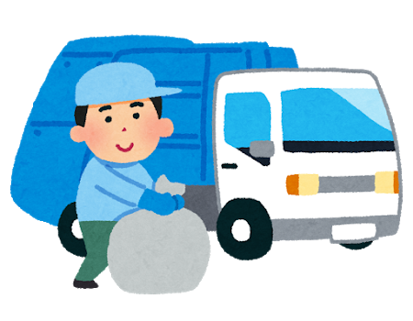
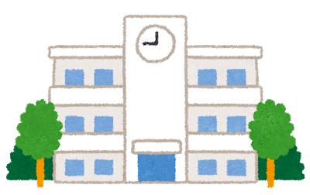
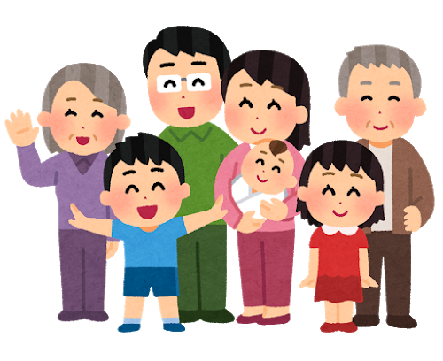
３－５ 税金（住民税）について
居住の都道府県や市町に支払う税金：地方税
住民税
行政サービスを維持するために必要経費を分担して支払う税金。教育や福祉、ゴミ収集など私たちが生活する上で必要な行政サービスの費用になる。
居住する（または会社がある）都道府県や市町村に支払う。
税額は、前年の所得に応じて決まる「所得割」のほか、一律に課される「均等割」がある。
均等割
一定の条件を満たす人に
一定の税額が課されます
所得割
+
市町村:6％
道府県民税:4％
=
住民税
原則10%

Slide 17
３－６ 企業保障や私的保障について
 | 企業保障 | 私的保障
概要 | 勤める企業によっては、従業員への福利厚生制度として、企業独自に保障制度を設けています。 | 公的保障や企業保障で足りない分を自助努力で備える保険です。自分で加入する保険や貯蓄が該当します。
死亡保障 | 弔慰金、死亡退職金 | 個人保険
所得保障 | 休業時の所得保障 | 所得保障保険
医療保障 | 療養見舞金 | 個人医療保険
老後保障 | 退職金、確定給付企業年金 | 個人年金保険、確定拠出年金
リスクには３つの保障で備える
公的保障
企業保障
私的保障
国などが実施する社会保障制度
勤める企業が実施する保障制度
自助努力で備える保障
公的保障と企業保障で不足する部分を
私的保障で補う。

